Slide 1
第三讲
线性方程的迭代法

Slide 2



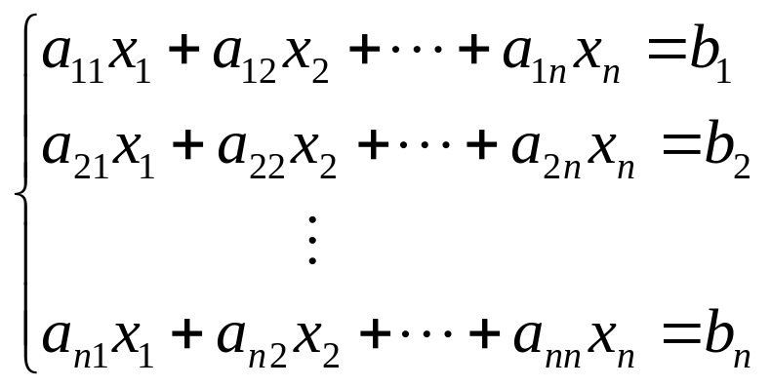

迭代法是线性方程组的一个重要的使用方法，适用于求解系数矩阵是稀疏矩阵的情况。对变量较多的线性方程组
设计一个迭代公式，任选一初始向量：
若该向量收敛，其极限值为原方程组的解，即
雅克比迭代法——简单迭代

Slide 3
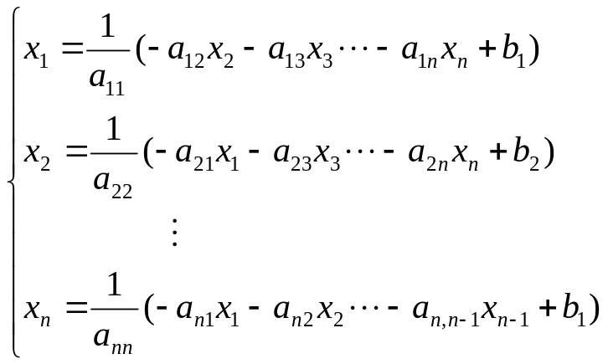
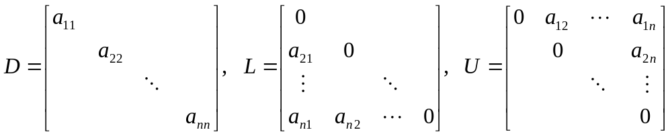



记
那么，

Slide 4
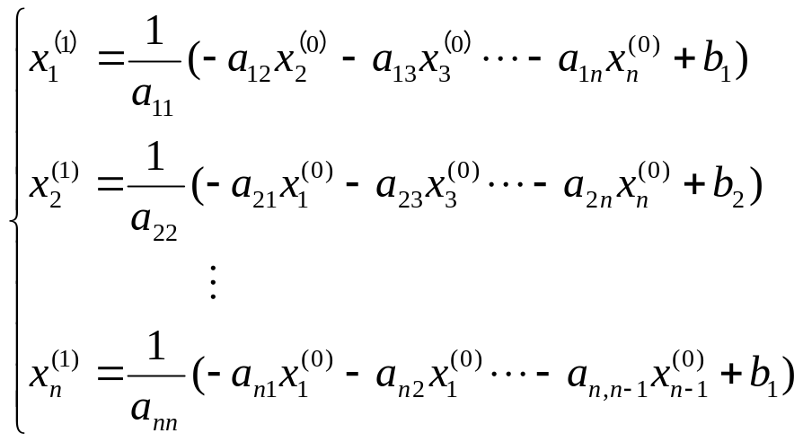
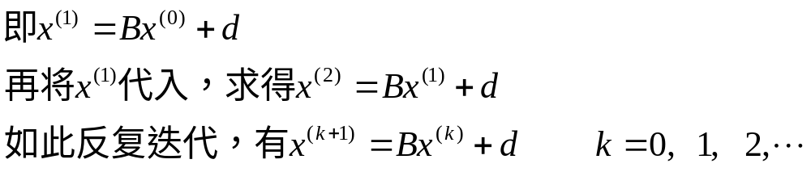
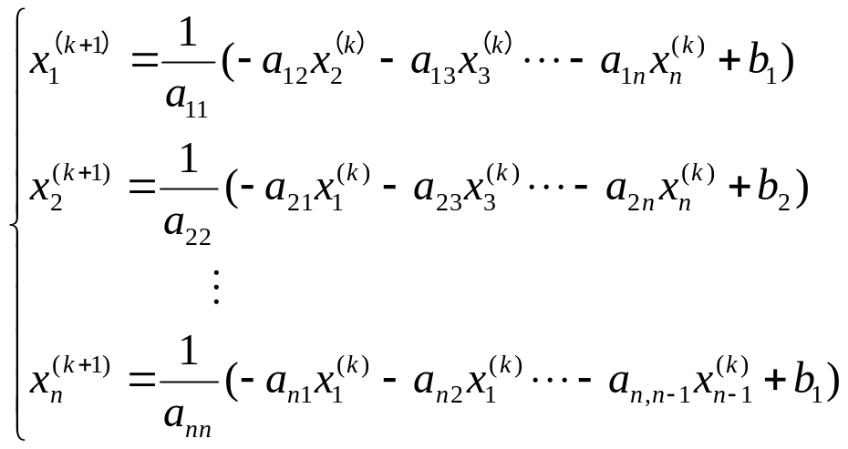
代入上式，得

Slide 5
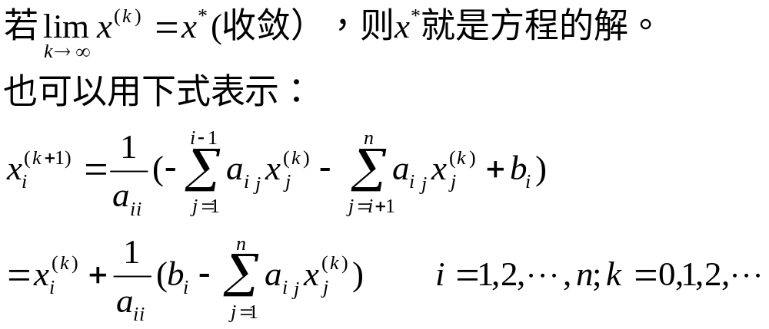
参考程序：
function [x, k, index] = jacobi( A, b, ep, it_max)
% 求解线性方程组的jacobi迭代法
% A为系数矩阵
% b为方程组的右端项
% ep为精度要求， 缺省值为1e-5
% it_max为最大迭代次数，缺省值为100
% x为方程组的解
% k为迭代次数
% index为指标变量， 为1时， 表示迭代收敛到指定要求；为0时，表示迭代失败

Slide 6
if nargin < 4 %输入参数的个数
it_max = 100000;
end
if nargin < 3
ep = 1e-5;
end
n = length(A);
k=0;
x= zeros(n, 1); y=zeros(n, 1); if norm(y-x, inf) < ep %求向量
index =1; y-x的范数，即max(abs(y-x))
while 1 break;
for i=1:n end
y(i) = b(i); x = y;
for j =1:n k=k+1;
if j~ = i end
y(i)= y(i)-A(i, j)* x(j);
end
end
if abs(A(i,i))<1e-10 ⏐ k = = it_max
index =0;
return;
end
y(i) = Y(i)/A(i, i);
end

Slide 7
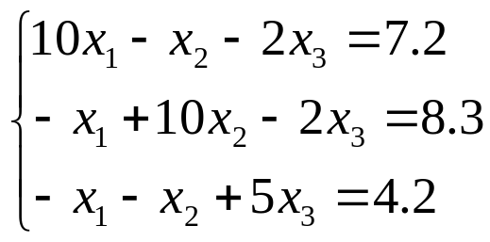
例题：求解线性方程组
解：在命令窗口输入
>>A = [10 -1 -2; -1 10 -2; -1 -1 5];
>>b = [7.2; 8.3; 4.2];
>>[x, k, index] = jacobi (A, b)
回车得到
x = 1.1000
1.2000
1.3000
k=11
index = 1

Slide 8
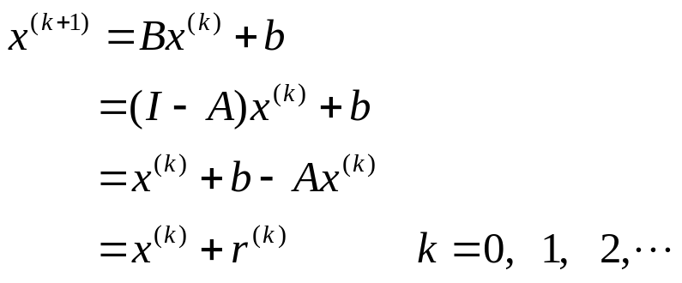





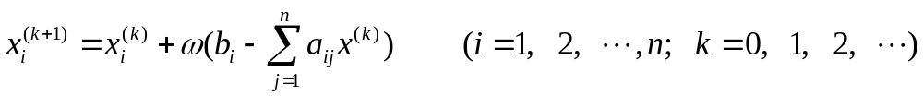
超松弛迭代法——加快收敛速度。
对给定方程组 Ax=b
将A分解为A=I-B，则该方程组等价于：
x=Bx-b (B=I-A)
第k次近似解x(k)并非Ax=b的解，
应用迭代法即用剩余量 来改进解的第k次近似，即第k+1次近似是由第k次近似加上剩余量 而得到。
为了加快 的收敛速度，给 乘上一个适当的因子 ，从而得到一个加速迭代公式：
为松弛因子。上式可写成分量形式：

Slide 9


当松弛因子 时为低松弛迭代；当松弛因子 时为超松弛迭代。超松弛迭代是解大型方程组——特别是解大型稀疏矩阵的有效方法。一般松弛因子在1-2之间。
function [x, k, index] = SOR (A, b, ep, w, it_max)
% 求解线性方程组的超松弛迭代法
% A为系数矩阵
% b为方程组的右端项
% ep为精度要求， 缺省值为1e-5
% it_max为最大迭代次数，缺省值为150000
% x为方程组的解
% w为松弛因子
% k为迭代次数
% index为指标变量， 为1时， 表示迭代收敛到指定要求；为0时，表示迭代失败
if nargin < 4 %输入参数的个数
it_max = 150000;
end
if nargin < 4
ep = 1e-5;
end
n = length(A);
k=0;
x= zeros(n, 1); y=zeros(n, 1);
index = 1;

Slide 10
while 1
y=x;
for i=1:n
z = b(i);
for j =1:n
if j~ = i
z= z-A(i, j)* x(j);
end
end
if abs(A(i,i))<1e-10 ⏐ k = = it_max % 选择条件
index =0;
return;
end
z = z/A(i, i);
x(i) = (1-w)* x(i)+w* z;
end
if norm( y-x, inf)< ep
break;
end
k=k+1;
end

Slide 11

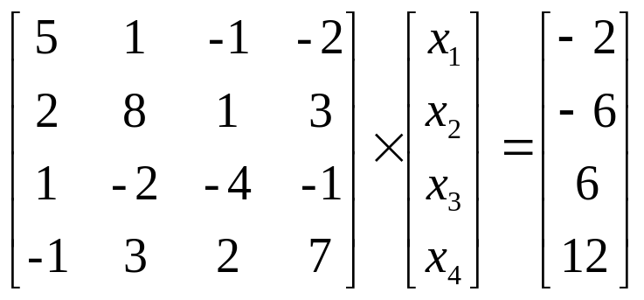

例题：用雅可比迭代和超松弛迭代解方程（要求 时迭代终止
解：在命令窗口输入
>>A=[5 1 -1 -2; 2 8 1 3; 1 -2 -4 -1; -1 3 2 7];
>>b=[-2; -6; 6 12]
>> [x1, k, index] = jacobi(A, b, 1e-5)
>> [x, k, index] = SOR(A, b, 1e-5, 0.95)
回车得到
x = 0.9998 x = 0.9999 x = 1.0000
-1.9999 -2.0000 -2.0000
-1.0001 -1.0000 -1.0000
3.0000 3.0000 3.0000
k =11 k = 12 k = 6
index = 1 index = 1 index = 1
>> [x, k, index] = SOR(A, b, 1e-5, 1.15)
方程精确解为：

Slide 12
第四讲
函数近似方法

Slide 13



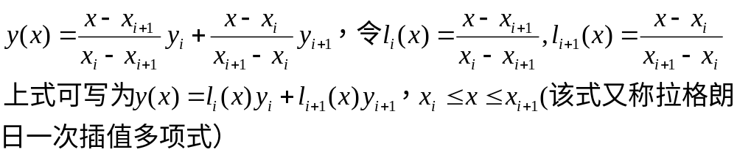
对离散数据，如果要求这个近似函数经过已知的所有数据点，则为插值问题；如果不要求近似函数通过所测数据点，而是要求它能够较好的反应数据变化规律的近似函数方法就是拟合。
插值法
1. 线性插值——两点一次插值
插值曲线一般用光滑的曲线链接两插值点 ，线性插值就是用连接两点的直线代替曲线，在区间 内构造的线性插值函数为
系数a,b的确定方法就是利用插值函数在插值点值等于插值的两个条件
确定a, b后代入的插值函数
库函数中method = 'linear'。因误差较大，采用较少。

Slide 14

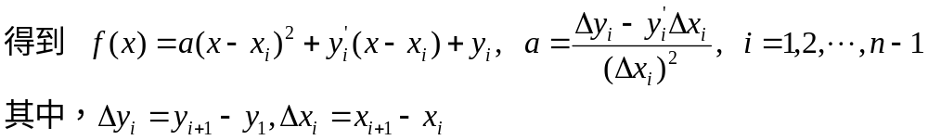



2. 两点二次插值——抛物线插值
用二次函数曲线链接两插值点 ，在区间 内构造的二次插值函数为
系数a,b,c的确定方法就是利用插值函数在插值点值等于插值的两个条件
3. 三点二次插值——三点抛物线插值
用二次函数曲线链接三插值点 ，满足二次插值函数
利用三个节点插值函数值等于节点值的条件，得到系数a, b, c，及三点插值函数

Slide 15


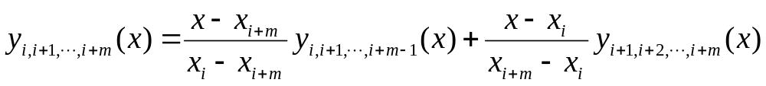
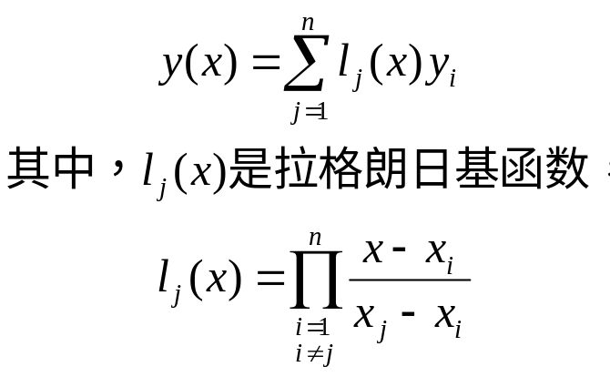
2. n+1点n次插值——n次拉格朗日插值多项式
采用逐次线性插值可以构造高次的插值多项式。定义 为通过m+1个节点 的m次插值多项式，有
按上式递推n次逐次线性插值多项式，即n次拉格朗日插值多项式

Slide 16
拉格朗日插值程序
function v = lagrange_1(x, y, u)
% x 插值点
% y 插值
% u 计算序列点
% v 计算序列点值
n = length (x);
v = zeros(size(u));
for k =1:n
w = ones (size(u));
for j = [1: k-1 k+1:n]
w = (u-x(j))./(x(k)-x(j)).*w;
end
v = v+w*y(k);
end
一维插值函数：
yi = interp1 (x, y, xi, method)
其中，x, y是插值节点坐标，xi为被插值点坐标，yi为xi处的插值结果，method 是可选字符串，用于指定插值方法。主要有最近邻插值'nearest', 线性插值'linear', 三次样条插值'spline', 立方插值'pchip'或'cubic'， 缺省为分段线性插值

Slide 17
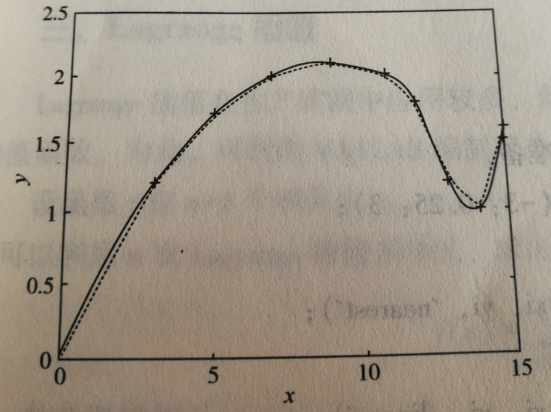
例题：已知飞机下轮廓线上数据如下，求x每改变0.1时的y值。
x | 0 | 3 | 5 | 7 | 9 | 11 | 12 | 13 | 14 | 15
y | 0 | 1.2 | 1.7 | 2.0 | 2.1 | 2.0 | 1.8 | 1.2 | 1.0 | 1.6
解，利用插值函数可对上述数据进行插值，程序为
x = [0 3 5 7 9 11 12 13 14 15];
y = [0 1.2 1.7 2.0 2.1 2.0 1.8 1.2 1.0 1.6];
h = 0: 0.1 15;
t = interp1 (x, y, h, 'spline');
plot(x, y, '+', h, t, x, y, 'r')
xlabel('X'), ylabel('Y')

Slide 18

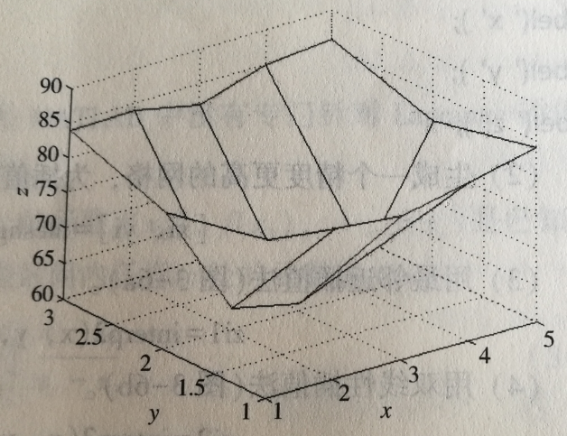
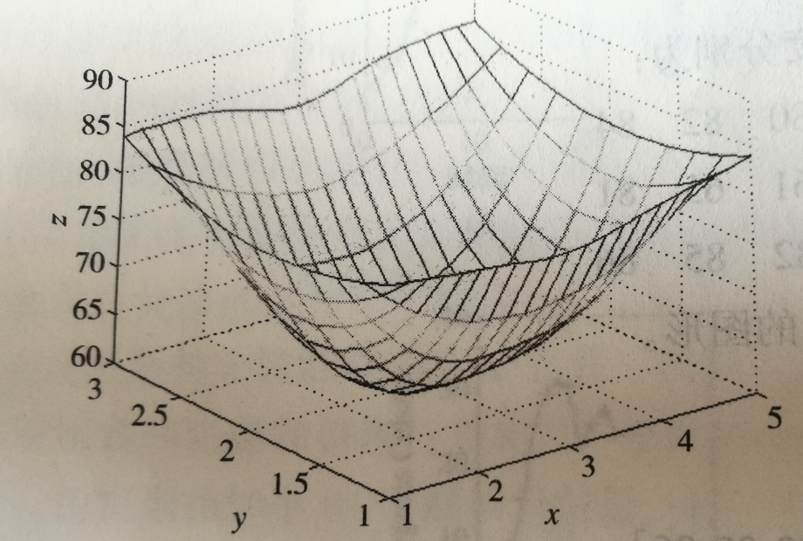
二维插值：
z = interp2 (x0, y0, z0, x, y, method)
其中，x0, y0, z0为插值节点坐标， x, y为被插值点坐标，method可选'nearest' , 'linear', 'cubic', 缺省为双线性插值。
例题：测得平板表面 网格点处的温度为下表，作出表面温度分布图
82 | 81 | 80 | 82 | 84
79 | 63 | 61 | 65 | 81
84 | 84 | 82 | 85 | 86
解：输入命令：
x = 1:5; y = 1:3;
temps = [82 81 80 82 84; 79 63 61 65 81; 84 84 82 85 86];
hold on
xlabel( 'x');
ylabel('y');
zlabel('z')
插值得到
xi = 1:0.2:5; yi = 1: 0.2:3;
zi = interp2 (x, y, temps, xi', yi, ' cubic');
mesh (xi, yi,zi)
hold on
xlabel( 'x');ylabel('y');zlabel('z');
插值前
插值后

Slide 19
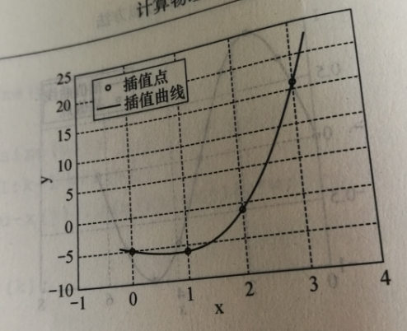
例题：对列表构造一个拉格朗日插值多项式
x | 0.0 | 1.0 | 2.0 | 3.0
y | -5.0 | -6.0 | -1.0 | 16
解：
x = 0:3;
y = [-5, -6, -1, 16];
u = -0.25: 0.01:3.25;
v = lagrange_1(x,y,u);
figure (1);
set(gac, 'FontSize', 16);
plot (x, y, 'bo',u ,v, 'r', 'linewidth', 2)
legend ('插值点', '插值曲线’);
title('拉格朗日插值');
grid on;
xlabel('x');
ylabel('y');

Slide 20
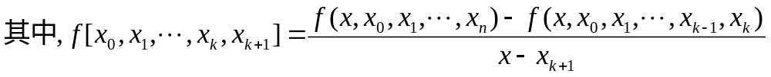
Newton 插值：lagrange插值公式结构紧凑，在理论分析中很有用。但当插值点增加、减少或其位置发生变化时，整个插值公式的结构将发生变化，这在实际应用中非常不利。而Newton插值公式可以克服这个缺点。
Newton插值多项式为
function s = Newton(x, y, x0, nn)
% Newton插值， x与y为已知的插值点及其函数值
% x0为要求的插值点的x坐标值，nn为Newton插值多项式的阶数
nx = length(x);
ny = length(y);
if nx~ =ny
warning( '矢量x与y的长度应该相同)
return
end
m = length(x0);
%按照公式，对要求的插值点x0的每个元素进行计算
for i = 1:m
t=0.0;
j = 1;

Slide 21
j =1;
yy = y;
kk = j;
% 求各级均差
while(kk<=nn)
kk=kk+1;
for k=kk: nx
yy(k) = (yy(k)-yy(kk-1)/(x(k)-x(kk-1));
end
end
% 求差值结果
t = yy(1)
for k = 2:nn
u = 1.0; jj = 1;
while(jj<k)
u = u*(x0(i)-x(jj));
jj = jj+1;
end
t = t+yy(k)*u;
end
s(i) = t
end

Slide 22
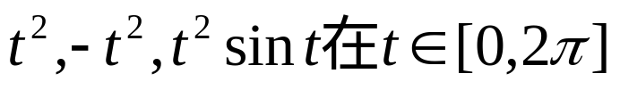
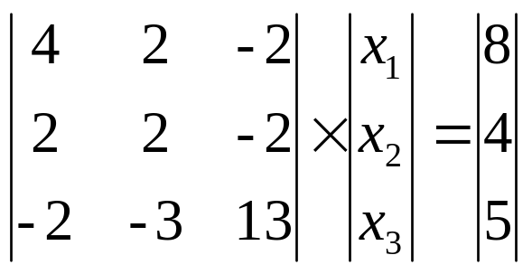

作业：
1. 同一坐标下绘制 内的曲线图。
2. 用LU分解法求解方程组
3. 已知 ， 用插值法估计 的近视值。

